Slide 1
洛阳市英才培训中心
决赛试题（二）
宋明歌

Slide 2
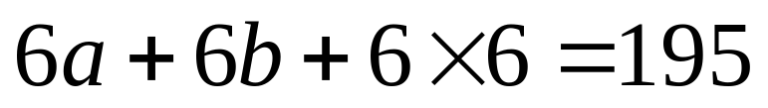


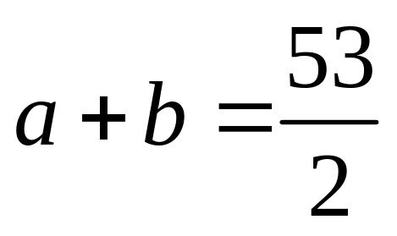
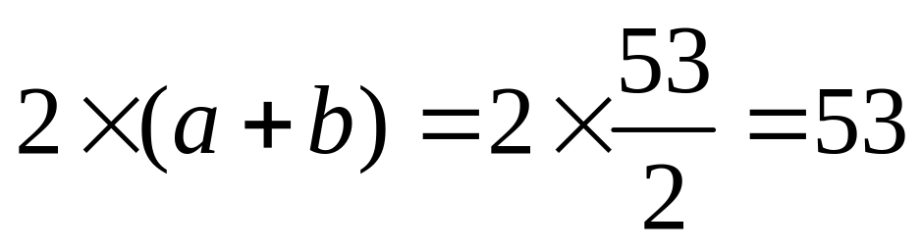
1、有一个长方形，它的长和宽各增加
6厘米，这个长方形的面积增加195平方
厘米，原来长方形的周长是（ ）厘米。
53
6
6
6
6
原长方形的周长为：

Slide 3
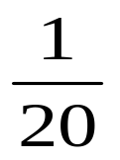
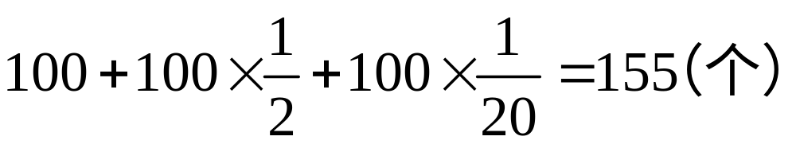
2、小明每分钟吹一次肥皂泡，每次吹出
100个，肥皂泡吹出以后，1分钟后有一半
破了，2分钟后还有 没破，2.5分钟后
全部都破了，小明第58次吹完肥皂泡后，
没有破的肥皂泡共有（ ）个。
155
次数：
58
57
56
55
54
......
现在：
100
50
5
0
0

Slide 4
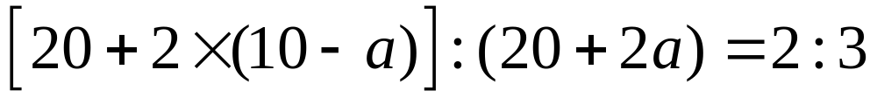


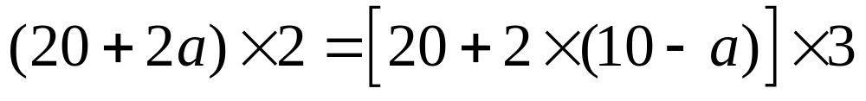
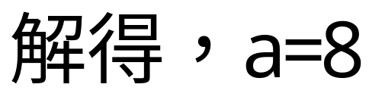

3、一个正方形纸板，边长为10厘米，一
刀将它切割为两个长方形纸板，若它们的
周长的比是2：3时，则大长方形纸板的
面积是（ ）平方厘米。
80
所以，大长方形纸板的面积为：
8×10=80平方厘米

Slide 5
4、某班同学出去春游，买甲、乙、丙三
种矿泉水，恰好花去50元整。已知甲种
矿泉水每瓶0.9元，乙种每瓶1.2元，丙种
每瓶1.3元，而且，乙种矿泉水比丙种矿
泉水少买了9瓶，那么甲种矿泉水最多可
买（ ）瓶。
解：设甲种矿泉水买了a瓶，乙种矿泉水买了
b瓶，丙种矿泉水买了b+9瓶，根据题意可得，
0.9a+1.2b+1.3（b+9）=50
0.9a+2.5b=38.3
9a+25b=383

Slide 6
9a+25b=383
欲求a（甲种）的最大值，即让b取最小值；
当b=0时，383不是9的倍数，不符合题意
当b=1时，383-25=358，也不是9的倍数
当b=2时，383-50=333，是9的倍数，符合
此时，a=333÷9=37
所以，甲种最多买37瓶。

Slide 7
5、从1，2，3，……，99，100中取出
若干个数，使得其中任何两个数的和都不
是8的倍数，那么这种数最多能取出（ ）
个。
解：根据余数分类：
余0，1，2，3，4，5，6，7

Slide 8
余0的数为：8，16，24，…,，96
余1的数为：1，9，17，25，…,，97
余2的数为：2，10，18，26，…,，98
余3的数为：3，11，19，27，…,，99
余4的数为：4，12，20，28，…92，100
余5的数为：5，13，21，29，…,，93
余6的数为：6，14，22，30，…,，94
余7的数为：7，15，23，31，…,，95
（96-8）÷8+1=12
（97-1）÷8+1=13
所以，共选13×3=39个
共选41
余0的和余4的只能各选1个

Slide 9
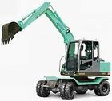

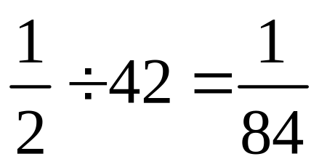
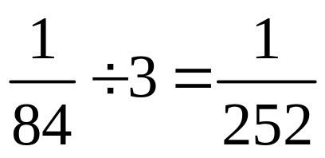
6、一项土方工程，3台同样效率的掘土机
工作42天完成一半，剩下的一半工程由1
其中2台掘土机完成，则尚需要（ ）天
才能完成任务。
解：
42天
设总工作量为“1”
3台1天可做：
1台1天可做：

Slide 10
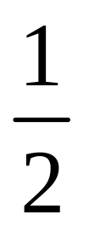
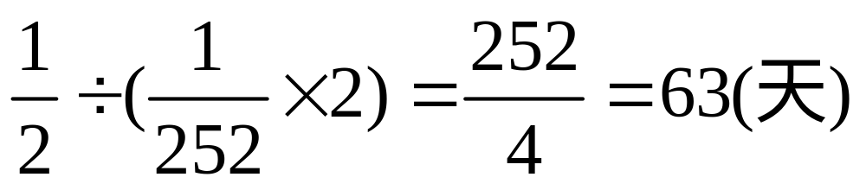
需几天完成剩下的

Slide 11
7、一个长方形有三个侧面积，它们依数值
从小到大为1：2：2.5，则它的每个面的
面积（两两相同）依数值从小到大的比为
1：（ ）：（ ）。
解：令三类侧面的面积分别为：a，b，c

Slide 12
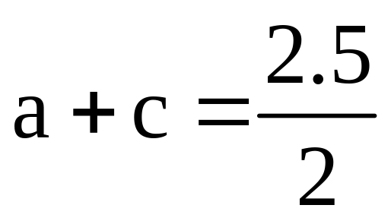
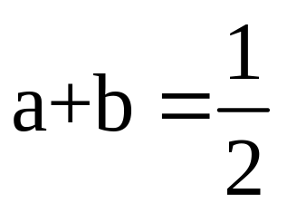
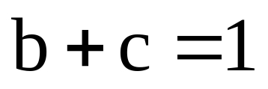
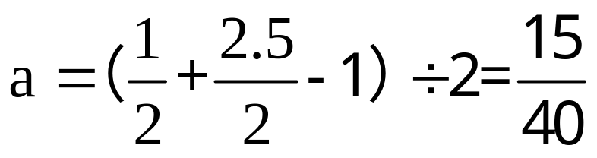
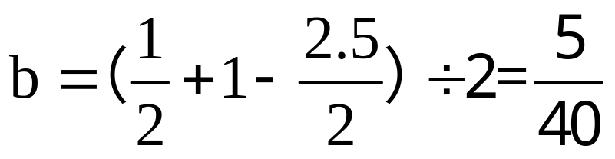
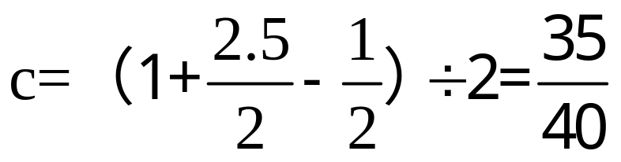
求a：b：c
=3：1：7
则有，
2（a+b）：2（b+c）：2（a+c）=1：2：2.5
从小到大为：
1：3：7

Slide 13



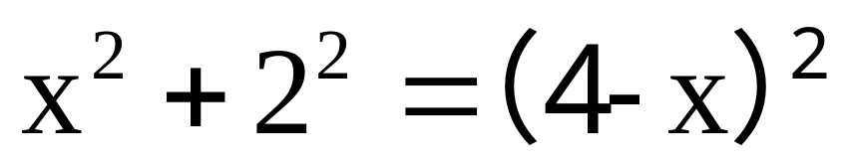
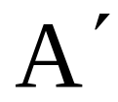

8、已知 中，AB=3，AC=4，BC=5
BD为 的平分线，则 的面积为
（ ）
B
5
3
3
2
x
解得，x=1.5
C
x
4-x
D
A
所以 的面积为：
1.5×3÷2=2.25（或2 ）

Slide 14
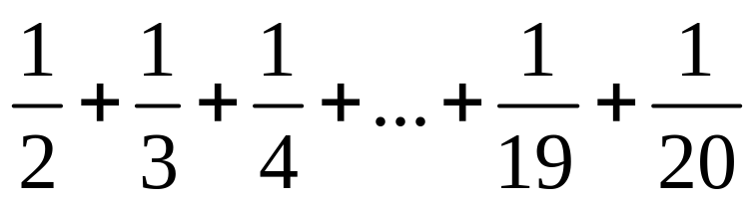
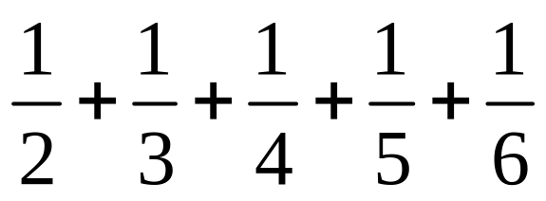
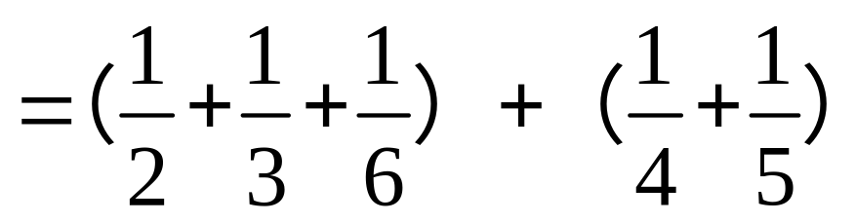
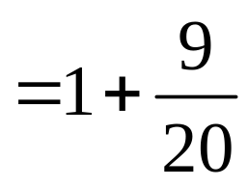
9、比较 和3的大小，
说明理由。
分段考虑：
（1）

Slide 15
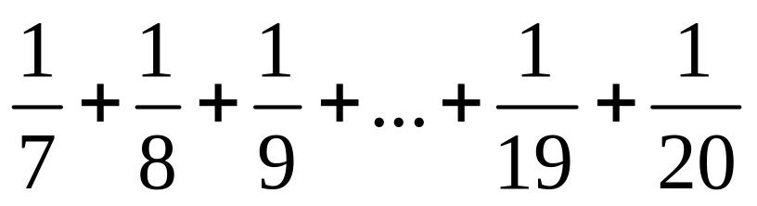
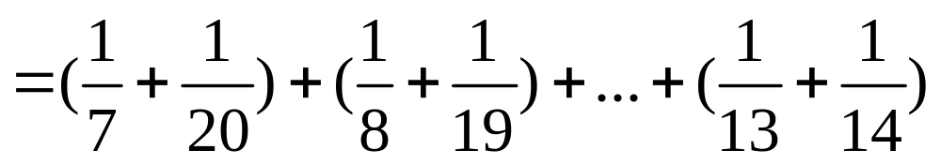
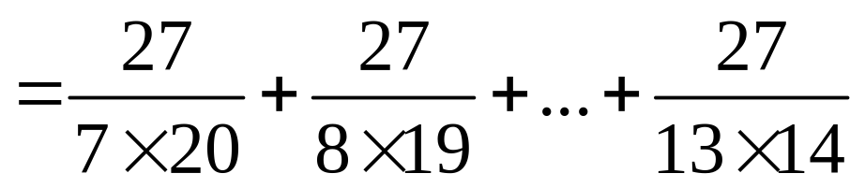
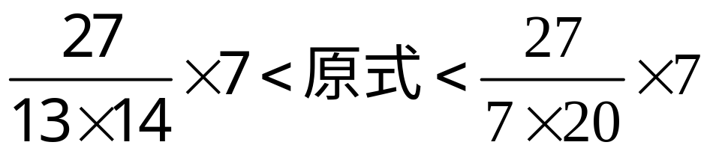
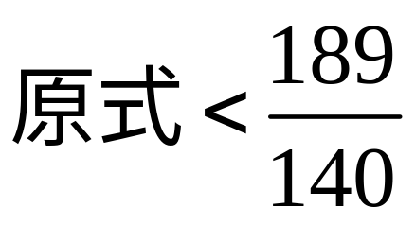
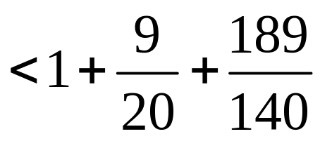
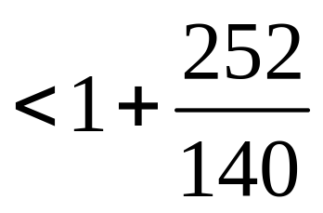
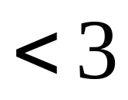
（2）
放缩法：

Slide 16
10、A、B分别为一条河流上下游的两个
港口，水路距离为280千米，甲、乙两船
从A、B同时分别向对方港口进发，两船
速度均为20千米/小时，它们到达后不作
停留，立即原路返航，已知两船第一次
迎面相遇的地点和第二次迎面相遇的地点
相距42千米，求河水流动的速度。

Slide 17
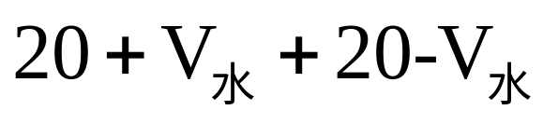
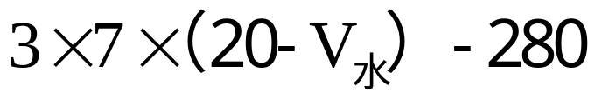
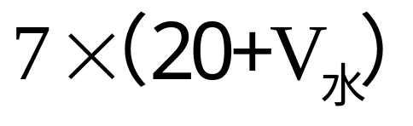
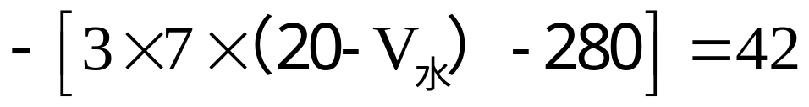
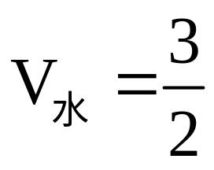
A
B
42
甲
2次
1次
乙
280千米
280÷（ ）=7（小时）
两船合行3个全程：
乙船行了3个第1次相遇的路程
AB段为：
甲船7小时行的为：

Slide 18
11、将若干个边长为1厘米的立方块，
按照面和面完全贴合的方式粘在一起，
组成一个立体，如果立体的表面积等于
56平方厘米，则该立体的体积最小和最
大分别是多少？

Slide 19
12、某校参加华杯赛决赛有104名小选手
，来自14个班级，请说明一定存在两个班
参加决赛的选手的人数相同。
解：若14个班级的参赛人数各不相同，
那么最少需要人数为：
1+2+3+4+5+…+13+14=7×15=105人
105>104
所以，必有两个班的参赛人数相同。

Slide 20
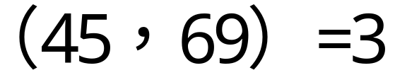
13、一根长度为L的木棍，上面有红和蓝
两种刻度线，红色刻度线将木棍分成45
等份，蓝色刻度线将木棍分成69等份，沿
每条刻度线将木棍锯断，得到一些小木棍
问：这些小木棍总共有多少跟？其中最短
的长度是多少？
解：
45等分有44条红色刻度线
69等分有68条蓝色的刻度线
共有：45+69-3=111条

Slide 21
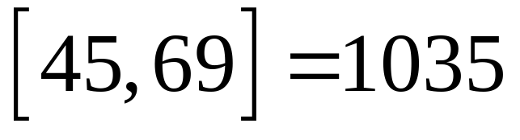
1035÷45=23
1035÷69=15

Slide 22
14、请各用1次数码1，2，3，4，5，6，
7，8，9，组成4个平方数，并且使这4个
平方数有大于1的公因数。写出这4个平方
数。并简述理由。

